Slide 1
Suicídio: consequências e profilaxia
Escola de Evangelização de Pacientes
Grupo Espírita Guillon Ribeiro

Slide 2
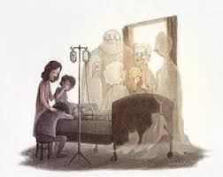
Precisamos entender...
Deus é bom e justo;
Somos seres eternos, imortais do ponto de vista espiritual;
O corpo físico morre, o espírito sobrevive;
Ao desencarnarmos vamos para algum lugar;
O Espiritismo nos esclarece que o espírito habitará as regiões espirituais de acordo com seu grau de adiantamento e afinidades espirituais;
O ser humano terreno é formado por um complexo constituído de espírito, períspirito e corpo;
O perispírito é o envoltório sutil e perene da alma, que possibilita sua interação com os meios espiritual e físico;
O períspirito sofre os impactos gerados no corpo físico e vice-versa.
Notes:
Ao iniciar a palestra, fazer a revisão de alguns pontos doutrinários importantes, visando dar algum subsídio para os ouvintes acerca da Doutrina Espírita.

Slide 3

Causas do Suicídio
Donde nasce o desgosto da vida, que, sem motivos plausíveis, se apodera de certos indivíduos?
“Efeito da ociosidade, da falta de fé, e também, da saciedade. Para aquele que usa de suas faculdades com fim útil e de acordo com as suas aptidões naturais, o trabalho nada tem de árido e a vida se escoa mais rapidamente. Ele lhe suporta as vicissitudes com tanto mais paciência, quanto obra com o fito da felicidade mais sólida e mais durável que o espera.”
(ALLAN KARDEC. O Livro dos Espíritos, perg. 943)
Notes:
Relembrar quais são as principais causas que levam alguém a cometer suicídio: falta de fé, ociosidade, crença no materialismo.

Slide 4

Suicídio e Materialismo
“A incredulidade, a simples dúvida sobre o futuro, as ideias materialistas, numa palavra, são os maiores incitantes ao suicídio; ocasionam a covardia moral.”
(ALLAN KARDEC. O Evangelho Segundo o Espiritismo, cap. 5)
Notes:
Relembrar quais são as principais causas que levam alguém a cometer suicídio: falta de fé, ociosidade, crença no materialismo.

Slide 5

Tem o homem o direito de dispor da vida?
“Não; só a Deus assiste esse direito. O suicídio voluntário importa numa transgressão desta lei.”
(ALLAN KARDEC. O Livro dos Espíritos, perg. 944)
Notes:
Levar os ouvintes a refletirem na paternidade de Deus e na sua bondade em nos conceder a vida. Neste sentido, é preciso refletir que cada existência é importante para o espírito em seu processo evolutivo. Cada nova existência, Deus nos dá a oportunidade de vencermos nossas dificuldades e seguir adiante. Haverá reencarnações em que a dor é mais pungente para o espírito, mas necessária para seu processo de aprendizagem.

Slide 6

Após o suicídio, o que acontece?

Slide 7

Mente estacionada no suicídio
“A contagem do tempo, para aqueles que mergulhavam nesse abismo, estacionara no momento exato em que fizera para sempre tombar a própria armadura de carne! Daí para cá só existiam - assombro, confusão, enganosas induções, suposições insidiosas! Igualmente ignorávamos em que local nos encontrávamos, que significação teria nossa espantosa situação.”
(CAMILO CÂNDIDO BOTELHO. Memórias de um suicida, 1ª parte, cap. 1)
Notes:
A primeira consequência para o espírito que comete o suicídio é “congelar” a mente no instante em que se mata. O espírito sobre uma espécie de colapso e fica preso às impressões ao gênero de suicídio que cometeu. Não consegue identificar, em um primeiro momento que desencarnou porque não se vê morto, mas sofrendo as consequências do ato praticado.

Slide 8

LEI DE ATRAÇÃO – AÇÃO E REAÇÃO
“Nas peripécias que o suicida entra a curtir depois do desbarato que prematuramente o levou ao túmulo, o Vale Sinistro apenas representa um estágio temporário, sendo ele para lá encaminhado por movimento de impulsão natural, com o qual se afina, até que se desfaçam as pesadas cadeias que o atrelam ao corpo físico-terreno, destruído antes da ocasião prevista pela lei natural.”
(CAMILO CÂNDIDO BOTELHO. Memórias de um suicida, 1ª parte, cap. 1)
Notes:
Por causa do fluido vital que ainda existia no corpo físico, o espírito não consegue se desligar dos despojos físicos. Assim, o espírito sofre as consequências do ato que praticou, sofrendo as dores e as agonias da morte prematura. Fica durante algum tempo ligado ao corpo físico, em regiões inferiores do plano espiritual. Vai para lá impelido por uma atração irresistível por causa de sua vibração e sintonia com outros espíritos que também se suicidaram.

Slide 9
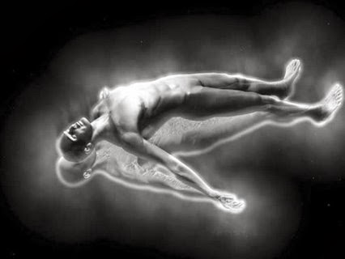
Suicídio, perispírito e vida futura
“O seu gesto criminoso causa ao corpo fluídico um abalo violento e prolongado que se transmitirá ao organismo carnal pelo renascimento. A maior parte deles volta enfermo à Terra. Estando no suicida, em toda a sua força, a vida, o ato brutal que despedaça produzirá longas repercussões no seu estado vibratório e determinará afecções nervosas nas suas futuras vidas terrestres.”
(ALLAN KARDEC. O Céu e o Inferno, cap. 1, 2ª Parte, itens 11 e 12)
Notes:
No momento do suicídio, o espírito desorganiza e lesiona as células perispirituais e isso causará longas repercussões no seu estado vibratório. Somente em sucessivas reencarnações, o espírito poderá novamente se “curar” .

Slide 10
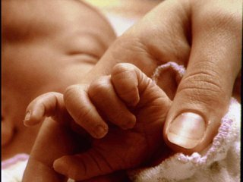
REENCARNAÇÃO E CONSEQUÊNCIAS DOS PRÓPRIOS ATOS
“Tomei a resolução inadiável: - seguirei amanhã para o Departamento de Reencarnação, a caminho do Recolhimento, para tratar do esboço corporal físico-terreno, cuidando de pesquisas para o ambiente mais propício ao renascimento reparador. Consultei todas as autoridades da Colônia afetas ao meu caso e foram unânimes em me reanimar para o indispensável e proveitoso certame. Desejei levantar, eu mesmo, o programa para minhas tarefas de reajustamento às leis infringidas pelo suicídio, pois que possuo lucidez suficiente para tomar responsabilidade de tal vulto. Hei de cegar aos quarenta anos, mas cegar irremediavelmente, como se as órbitas vazias de Jacinto de Ornelas se transferissem para minha máscara fisionômica depois de três séculos de expectativa do meu Espírito dolorosamente apavorado diante da imagem incorruptível da Justiça!”
(CAMILO CÂNDIDO BOTELHO. Memórias de um suicida, 2ª parte, cap. 7)
Notes:
Citar o exemplo de Camilo que necessitou programar a própria reencarnação, prevendo sua cegueira aos 40 anos, como decorrência do suicídio e do ato praticado contra um escravo seu em uma de suas reencarnações.

Slide 11
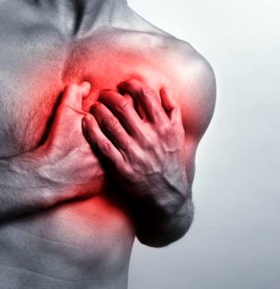
PROFILAXIA
COMPREENSÃO DA DOR COMO PROCESSO REEDUCATIVO
“Então, vamos dizer que a escola de Jesus, preparando nosso espírito para a construção do mundo melhor, um mundo de amor e paz e não obstante os conflitos e guerras que temos sofrido, ou que estejamos sofrendo, nós então vemos que para nós o suicídio já adquire dimensões diferentes, porque nós somos chamados para valorizar a vida, a compreender o sofrimento como processo educativo e reeducativo de nossa personalidade. Então, o suicídio para nós, os cristãos, é algo de ingratidão para com os poderes supremos que regem os nossos destinos.”
(EMMANUEL. A Terra e o Semeador, item 129)
Notes:
Haverá reencarnações em que a dor é mais pungente para o espírito, mas necessária para seu processo de aprendizagem. Entendendo que nas sucessivas reencarnações hora acertamos, hora erramos e, compreendendo também, que somos responsáveis por nossos atos, será também necessário reparar tudo aquilo que de mal fizermos a nós e aos outros. No caso do suicídio, é comum que o espírito sofra de doenças físicas que tenham relação ao tipo de suicídio que praticou.

Slide 12

PROFILAXIA
TER A CERTEZA DE QUE A VIDA CONTINUA
“O espírita tem, assim, vários motivos a contrapor à ideia do suicídio: a certeza de uma vida futura, em que, sabe-o ele, será tanto mais ditoso, quanto mais inditoso e resignado haja sido na Terra: a certeza de que, abreviando seus dias, chega, precisamente, a resultado oposto ao que esperava; que se liberta de um mal, para incorrer num mal pior, mais longo e mais terrível.”
(ALLAN KARDEC, O Evangelho Segundo o Espiritismo, cap. 5)
Notes:
Uma outra forma de prevenção do suicídio é ter a certeza de que a vida continua. Essa crença ajudar aquele que sofre de que toda dor passará.

Slide 13
Bem-aventurados os aflitos
“Bem-aventurados os aflitos, porque serão consolados”, mas como alguém pode se achar feliz por sofrer se não sabe por que está sofrendo?
  O Espiritismo demonstra que a causa dos sofrimentos está nas existências anteriores e na destinação da Terra, onde o homem resgata os erros do seu passado; ele mostra o objetivo dos sofrimentos, porquanto eles são como crises salutares que trazem a cura e a depuração que assegura a felicidade nas existências futuras. O homem compreende que merece sofrer e acha que o sofrimento é justo; sabe que ele ajuda o seu adiantamento e aceita-o sem lamentações, como o trabalhador aceita o trabalho que lhe proporciona o seu salário. O Espiritismo lhe dá uma fé inabalável no futuro, e a dúvida cruel não se apodera mais da sua alma; fazendo com que ele veja os fatos de um ponto de vista elevado, a importância das vicissitudes terrestres desaparece no amplo e esplêndido horizonte que ele abrange, e a perspectiva da felicidade que o espera dá-lhe a paciência, a resignação e a coragem de ir até o final do caminho.
  (ALLAN KARDEC. O Evangelho segundo o espiritismo, cap. 6)

